Slide 1
Movilidad en Madrid
Grupo 13:
Alejandro Benito Colina,
Elma Gallardo Sotos,
Javier Gutiérrez Fernández
Luisa Hu

Slide 2
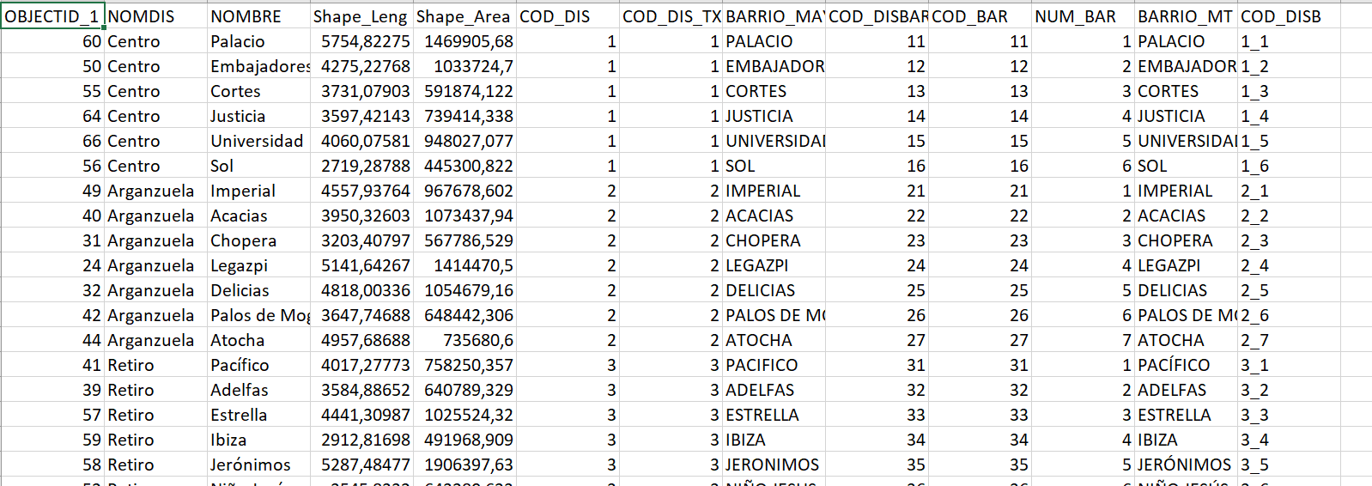
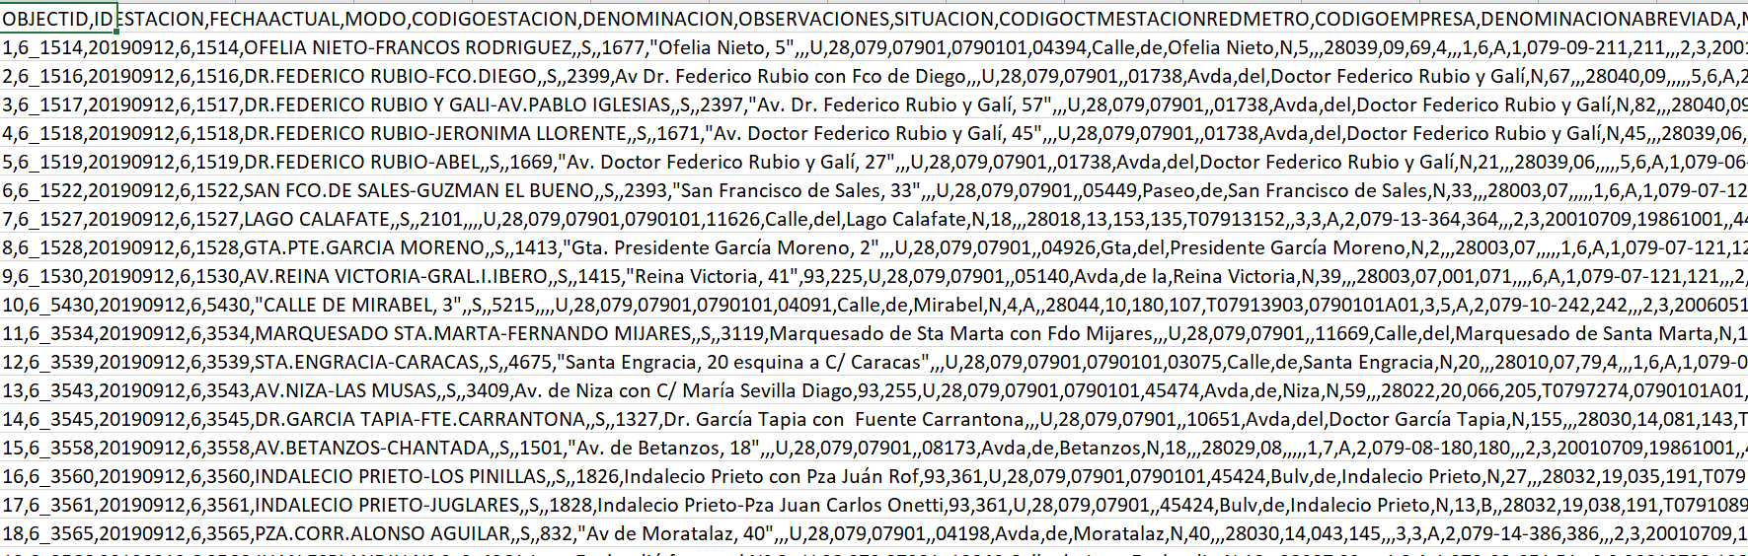
DATASETS SELECCIONADOS
Autobuses-updated-with-links.csv
Barrios-updated-with-links.csv
Red_de_Metro_Ligero-updated-with-links.csv
Red_de_Metro-updated-with-links.csv
Todos están relacionados con el nombre del distrito.

Slide 3
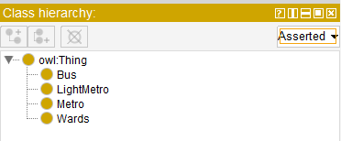
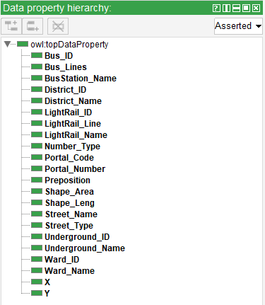
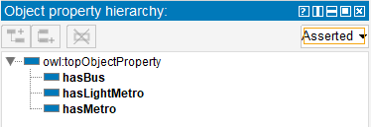
ONTOLOGÍA
La ontología la creamos mediante Protege. Incluye:
Classes
Object properties
Data properties

Slide 4

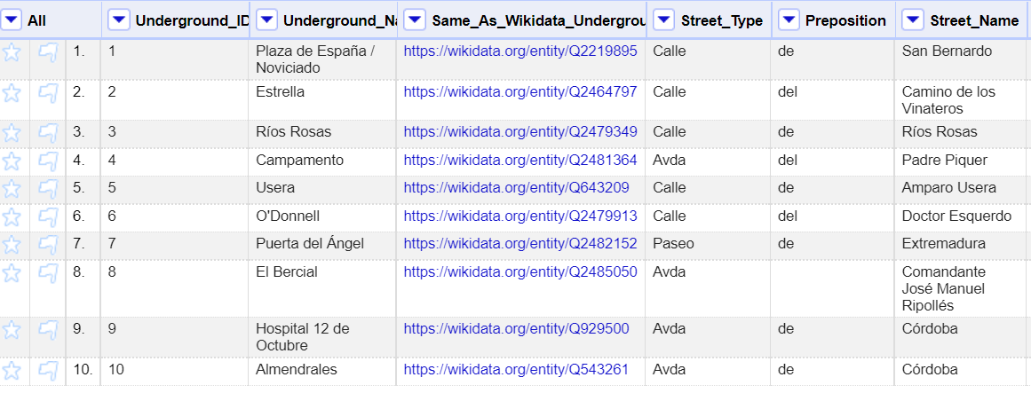
Mediante OpenRefine enlazamos los nombres de los barrios y distritos con los datos de Wikidata, también se encuentran enlazados los nombres de las estaciones de metro y metro ligero.

Slide 5

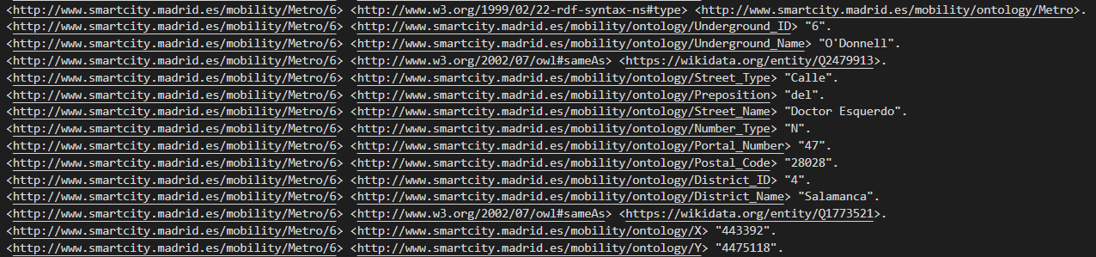
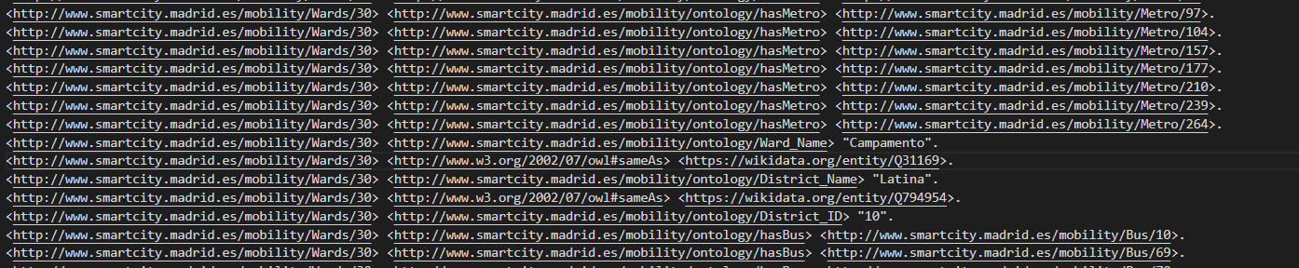
GENERANDO RDF
Para generar RDF hemos utilizado RMLMapper:

Slide 6


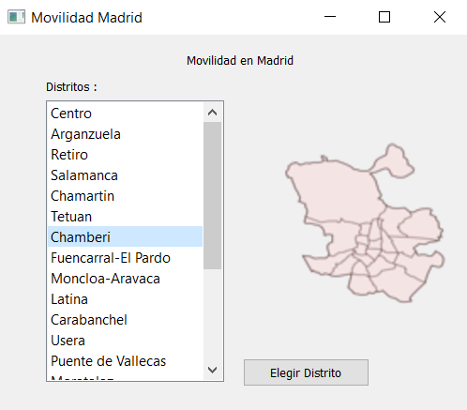
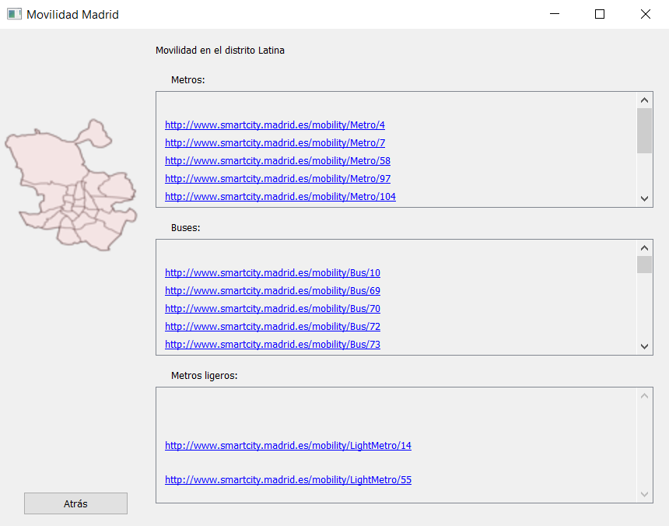
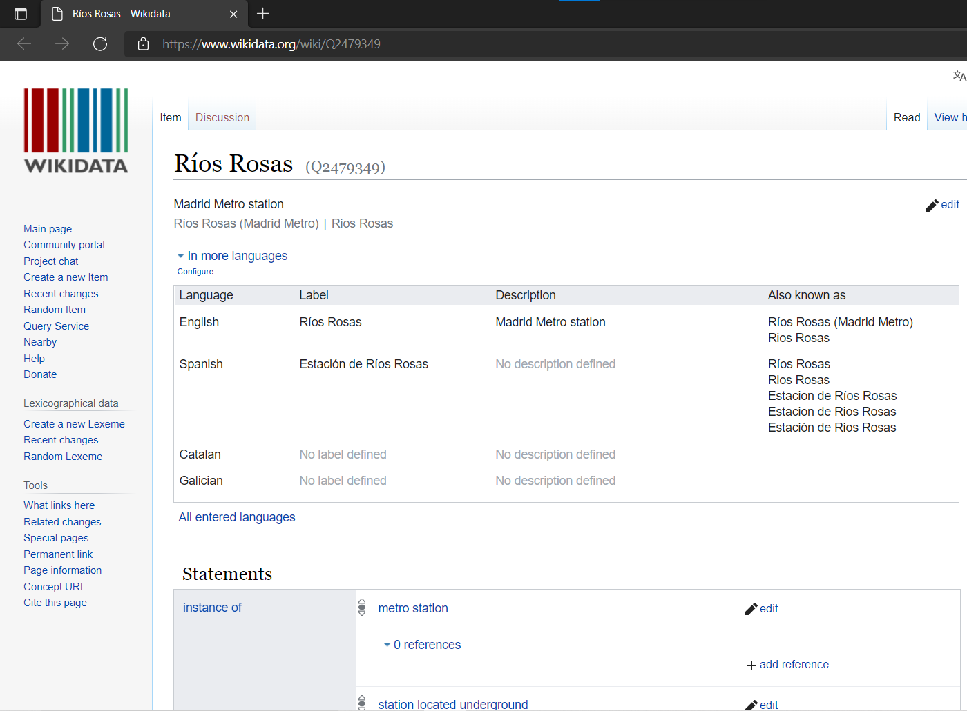
APLICACIÓN

Slide 7
¡GRACIAS!
Grupo 13:
Alejandro Benito Colina,
Elma Gallardo Sotos,
Javier Gutiérrez Fernández
Luisa Hu

